Slide 1
Флаута увек и свуда

Slide 2
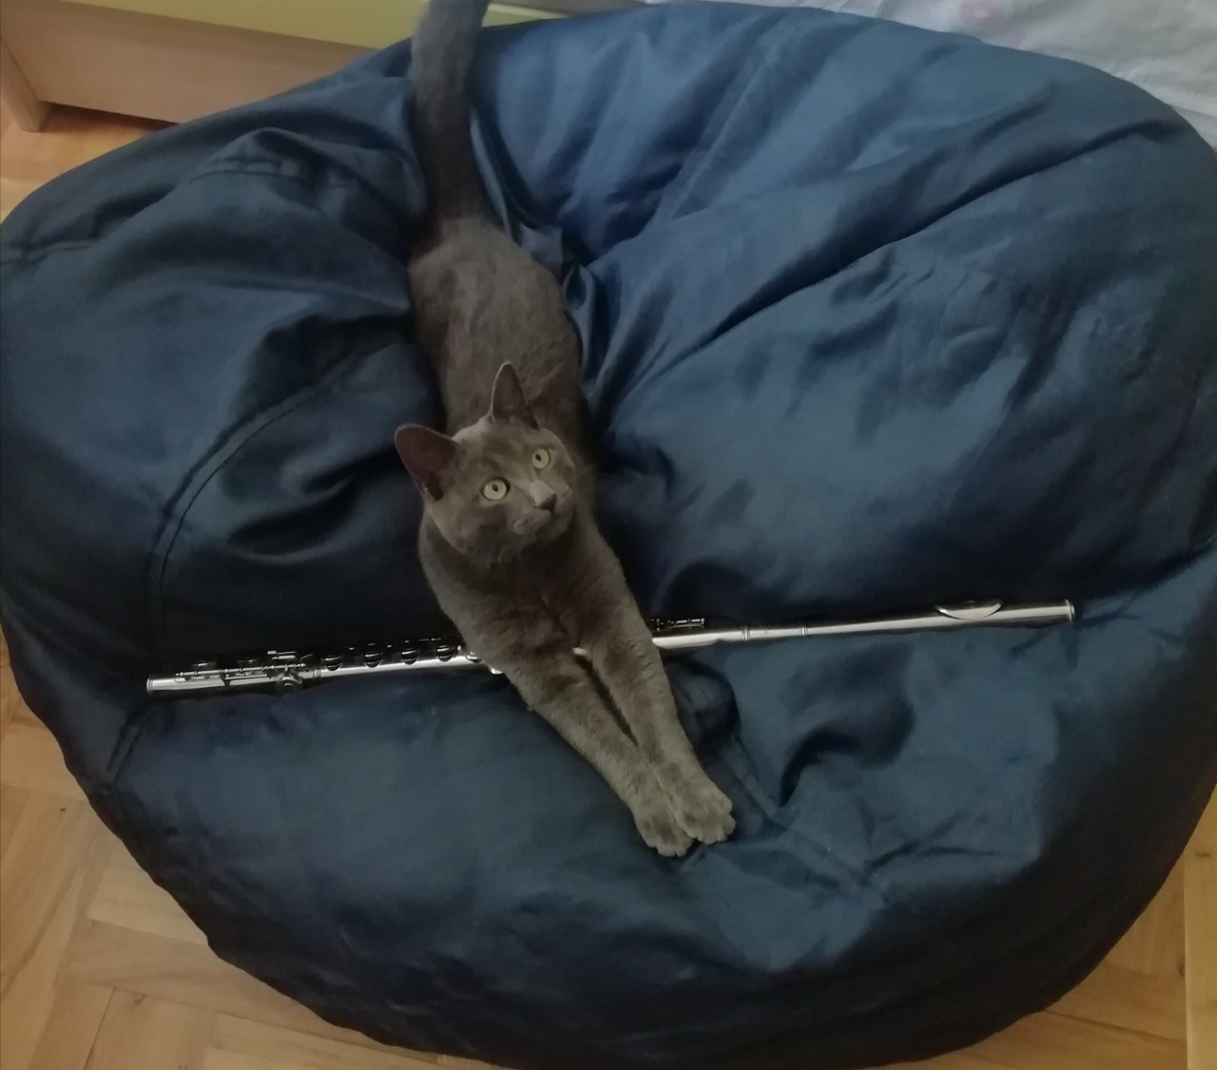
Леон флаутиста
Елена Илић, I разред

Slide 3
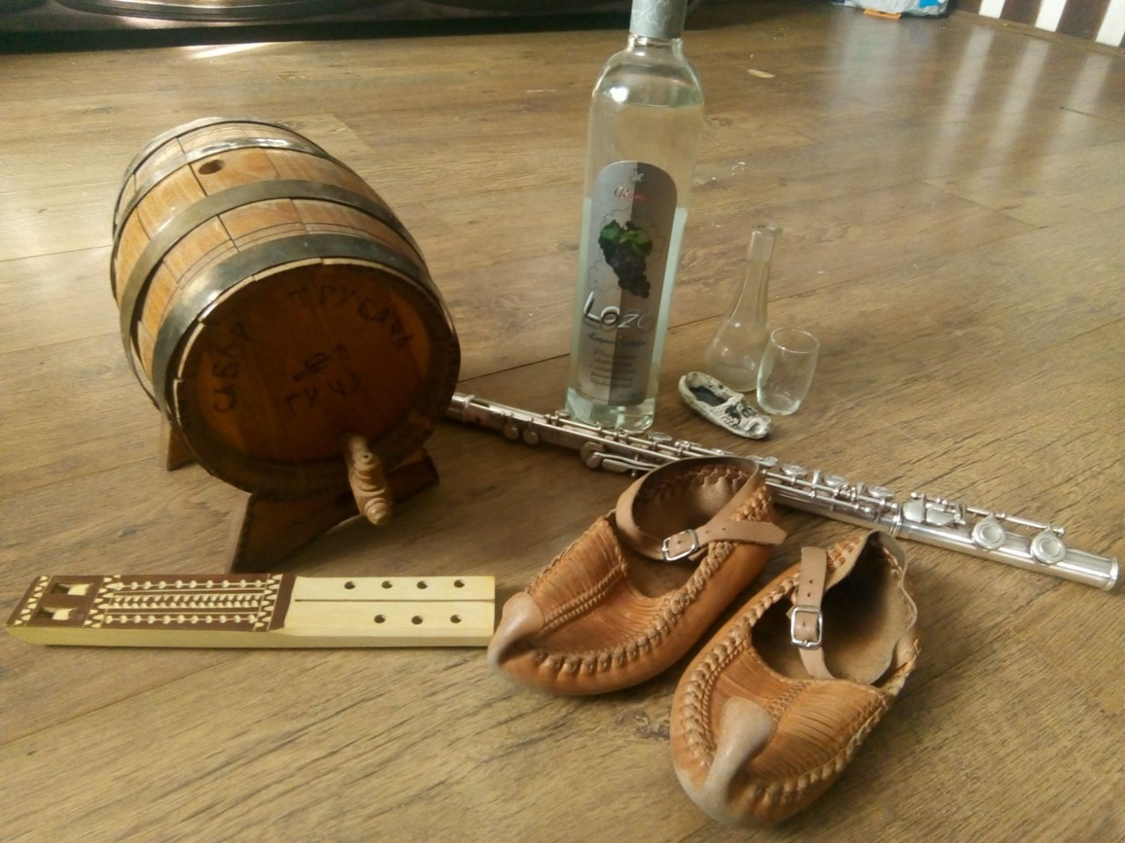
Етно флаута
Николина Јемревчевић,
III разред

Slide 4
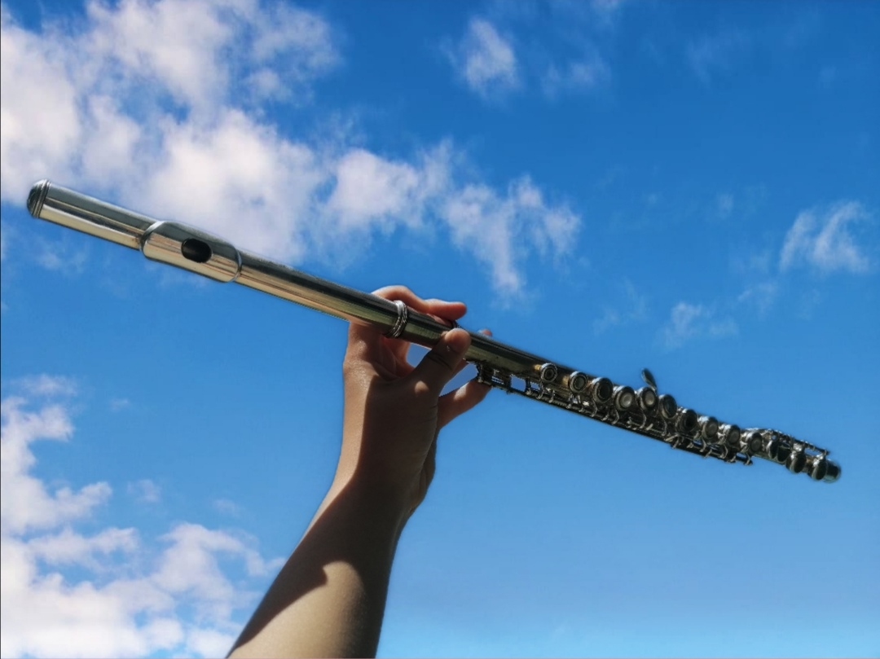
Небо је граница
Јања Симоновић,
VI разред

Slide 5
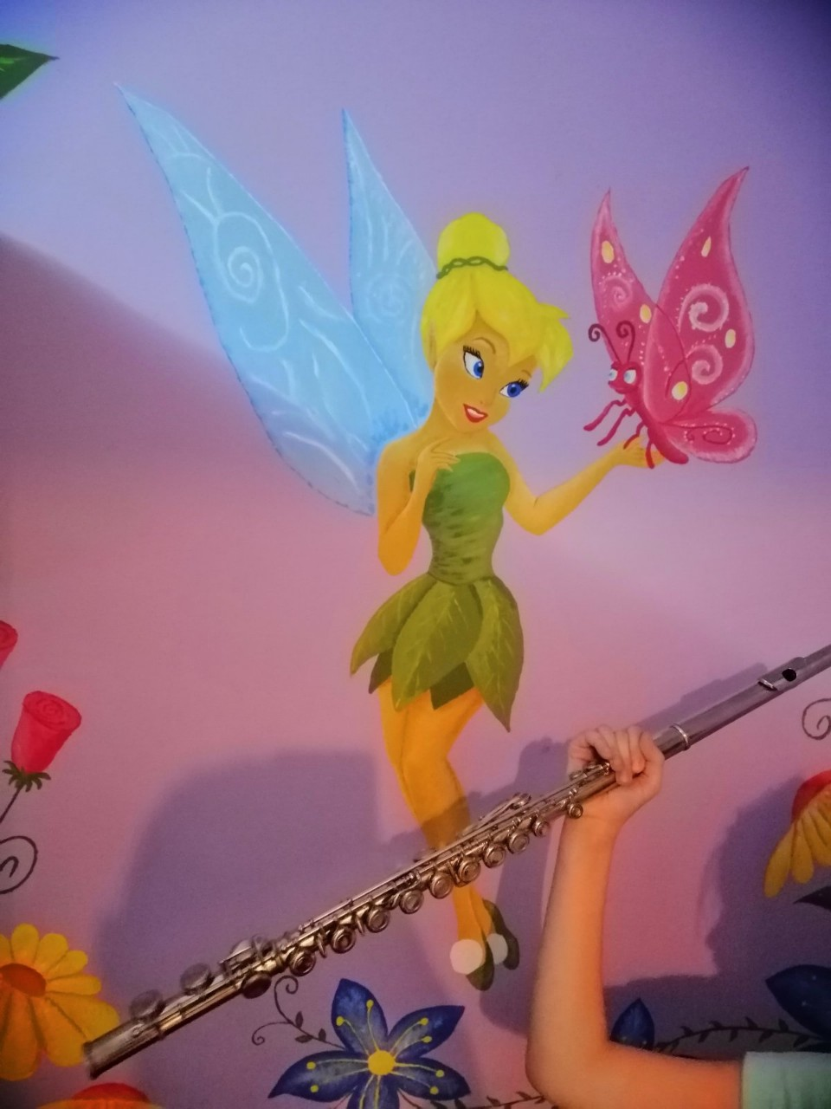
Моја музичка бајка
Дуња Ђорђевић, II разред

Slide 6
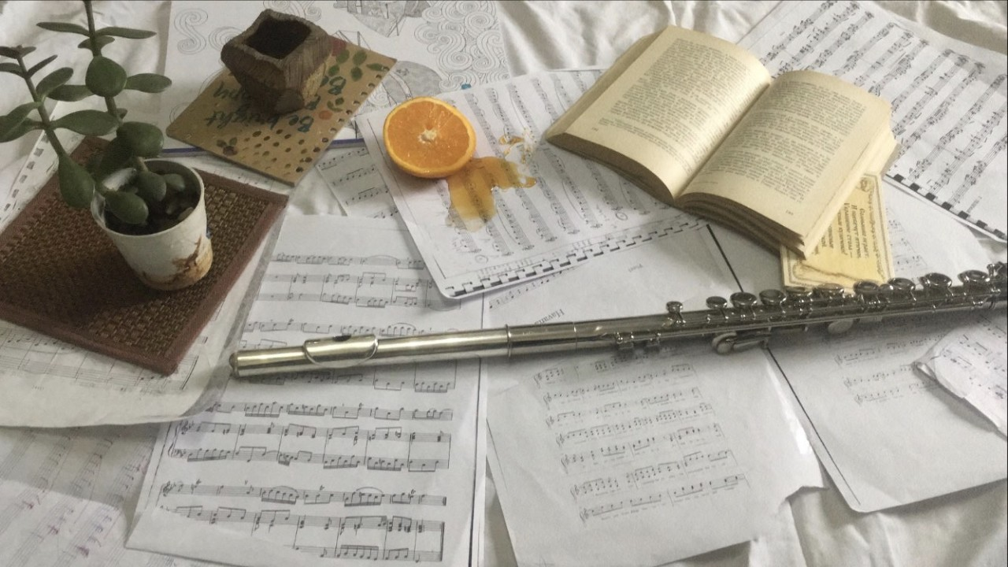
Поподне једне флауте - Мила Максимовић, V разред

Slide 7
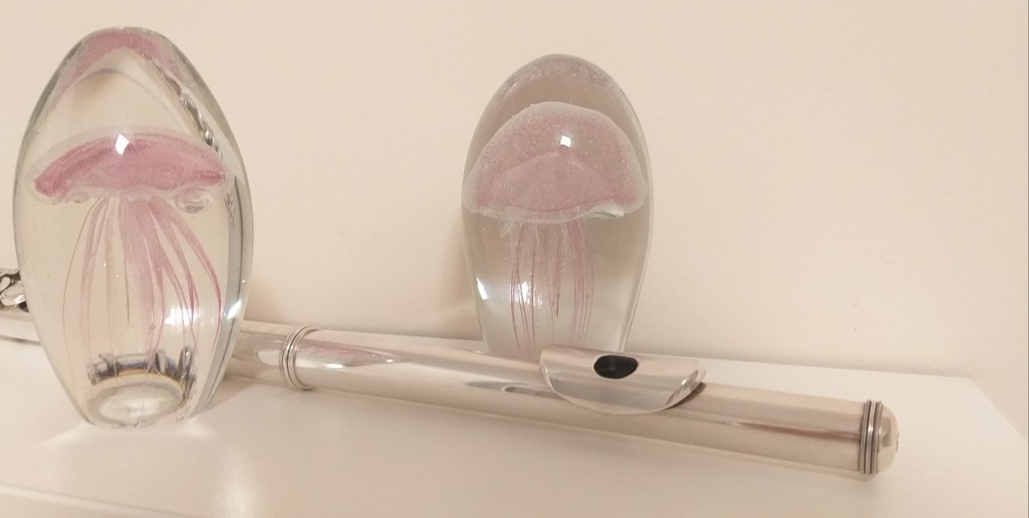
Медуза, Персеј и флаута - Наталија Пантелић, II разред

Slide 8
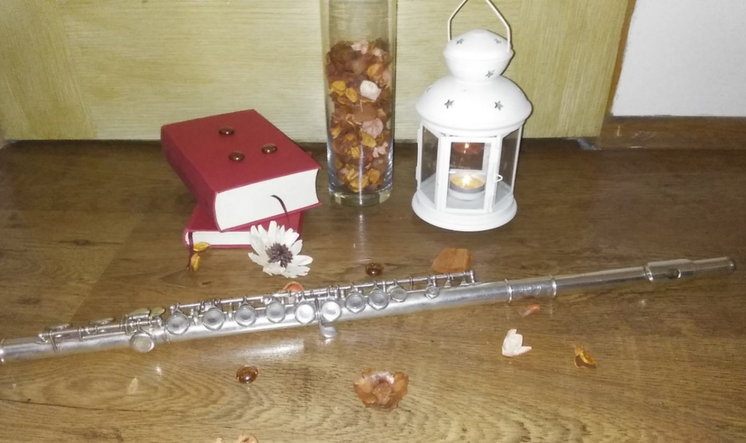
Мудре мелодије (мисли) једне флауте - Миа Михајловић, VI разред

Slide 9
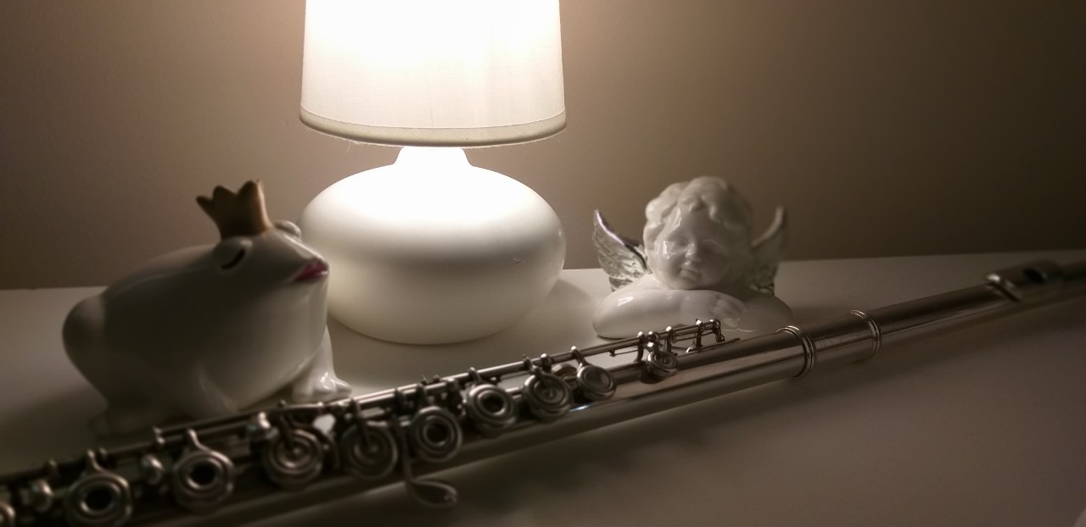
Чекајући принца - Миња Марчетић, наставница флауте

Slide 10
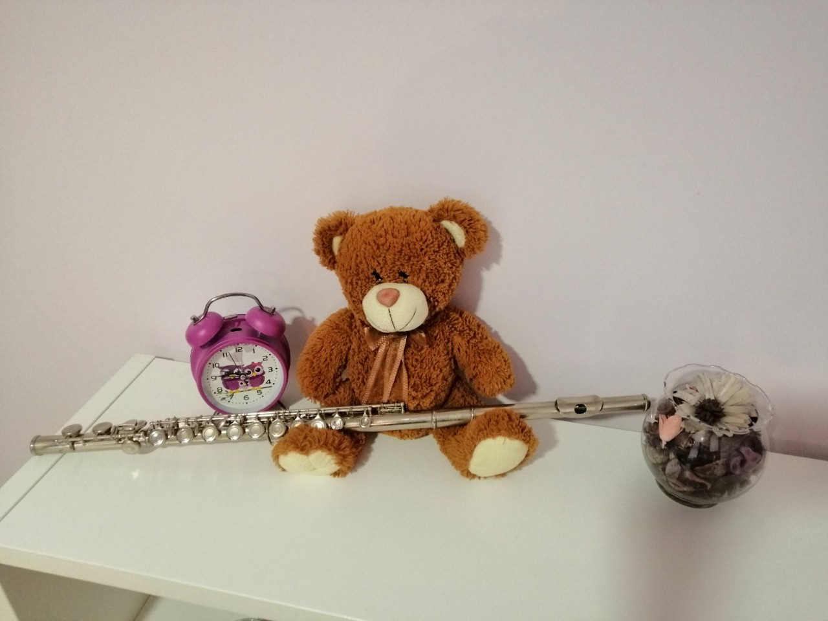
Медино јутарње
разгибавање
Мила Малешевић,
I разред

